Slide 1
El Ciclo del Proyecto

Slide 2
El modelo de intervención del FHIS es su Ciclo de Proyectos…

Slide 3
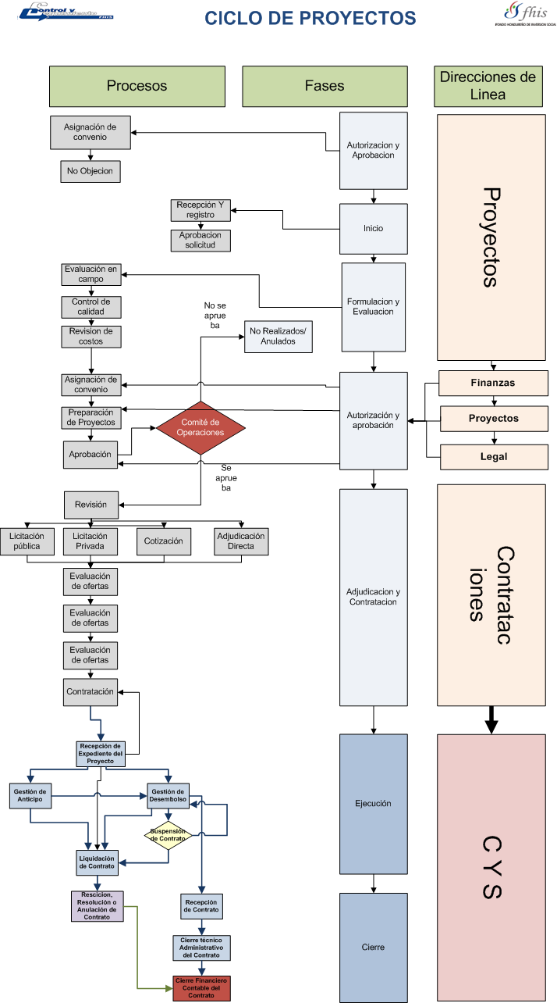
Proyecto
Inversión
Supervisión de Inversión
Capacitación
Supervisión de capacitación
Inspectoría
El Ciclo de Proyectos, se refiere a las diferentes fases y procesos que un determinado proyecto, con cada uno de sus componentes, va alcanzando a través de su paso por las direcciones de línea, en su ruta hacia su culminación.

Slide 4
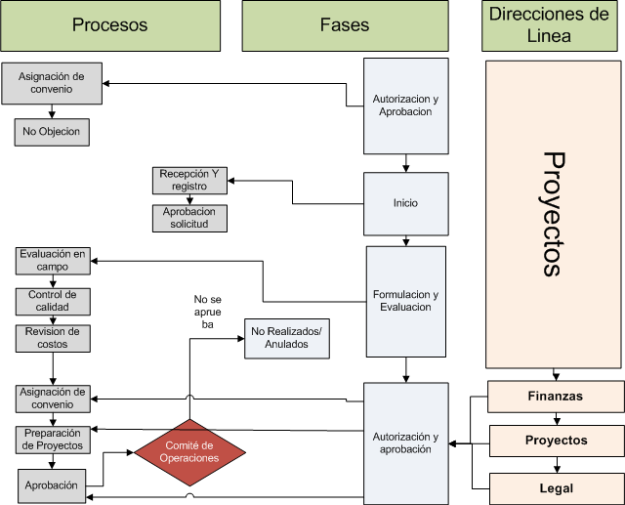
Solicitud
Código de sistema
Evaluación en campo
Expediente
Control de calidad
Costos Vo. Bo.
Preparación proyectos para comité, aquí se calcula los costos directos, la fuente, supervisión, duración, modalidad, descentralizado, centralizado, empleo y mano de obra.
Se le asigna fuente
Se imprimen carpetas y el listado de todos los proyectos
Envío a comité
PROYECTOS
1
Proyectos

Slide 5
Aprobación
Luz verde para Licitar
COMITE
1
2
Proyectos
Comité

Slide 6
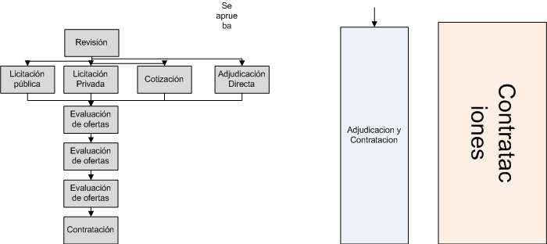
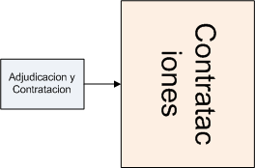
Licitación
Responder preguntas de oferentes.
Ingreso de todas las ofertas al sistema
Se entrega ofertas a la comisión
10 días para evaluar
Comisión remite el dictamen ha visto bueno del ministro.
Se arma el expediente con toda la documentación
Se emite la nota de adjudicación
Se reciben garantías (se envía originales a custodia de legal) y se firma el contrato. Las garantías de los oferentes perdedores se devuelven una vez firmado el contrato con la empresa ganadora.
Se ingresa a sistema monto contratado, fecha firma de contrato
Se envía esta documentación a Pre Intervención
COntrataciones
1
2
3
Proyectos
Comité
Contrataciones

Slide 7
Revisión completa, tanto del expediente físico como en el sistema, la guía para ejecutar la revisión es el Cheklist.
Tiempo estimado 1.5 horas por expediente
Toda la información del expediente debe coincidir 100% con el Sistema.
Se lleva un control de todos los expedientes con su código, monto y fecha de salida.
Toda la revisión anterior es antes de la firma del ministro
Pre intervencion
1
2
3
4
Proyectos
Comité
Contrataciones
Pre Intervención

Slide 8
Pre intervención remite el expediente a ventanilla de Control y Seguimiento
Se asigna un Fiscal al expediente
El fiscal verifica toda la información, garantías, no. Identidad, montos de contrato que coincidan con el sistema, recibos y facturas.
El fiscal genera proceso de gestión de anticipo o desembolso según el tipo de ejecución (Centralizada o Descentralizada)
Firma de Director de Control y Seguimiento
Escaneo y fotocopiado.
Se envía a Pre intervención a revisión de nuevo.
Control y seguimiento
4.5
Firma de Ministro
1
2
3
4
5
Proyectos
Comité
Contrataciones
Pre Intervención
Control y Seguimiento

Slide 9
Recibe de Control y Seguimiento el expediente antes de ser enviado a finanzas para generar el pago, esto con el objetivo de revisar todo lo que respecta a la orden de pago, ya sea anticipo o transferencia.
Pre intervencion
4.5
Firma de Ministro
1
2
3
4
5
6
Proyectos
Comité
Contrataciones
Pre Intervención
Pre Intervención
Control y Seguimiento

Slide 10
Finanzas (Se ingresa al sistema y se genera la orden de pago) F01 verificado.
Contabilidad revisa y aprueba el F01
Director de finanzas firma.
Tesorería genera la TEC
SEFIN hace la priorización para el pago.
finanzas
4.5
Firma de Ministro
1
2
3
4
5
6
8
9
Proyectos
Comité
Finanzas
Contrataciones
Pre Intervención
Pre Intervención
Control y Seguimiento
Control y Seguimiento

Slide 11
Control y segumiento
Orden de inicio (15 días después de entrega de anticipo)
Entrega de sitio de obras
Inspectoría administra contratos, hace visitas de campo, revisa y da trámite a:
Ordenes de cambio
Estimaciones
Suspensiones, ampliaciones de plazo
Fiscalía tramita pago de estimaciones
Recepción de obras a satisfacción/Rescisión de contratos
Cierre técnico administrativo
4.5
Firma de Ministro
1
2
3
4
5
6
8
9
Proyectos
Comité
Finanzas
Contrataciones
Pre Intervención
Pre Intervención
Control y Seguimiento
Control y Seguimiento

Slide 12
finanzas
Hace el cierre financiero del proyecto
Se liberan garantías de anticipo y cumplimiento
El expediente completo, queda en custodio de la Dirección de Finanzas a través de la unidad de archivo.
4.5
Firma de Ministro
1
2
3
4
5
6
8
9
10
Proyectos
Comité
Finanzas
Finanzas
Contrataciones
Pre Intervención
Pre Intervención
Control y Seguimiento
Control y Seguimiento

Slide 13
Modelo Ciclo de Proyectos para la planificación, selección y ejecución de proyectos A&S Fondos COSUDE

Slide 14
Antecedentes del modelo de intervención
De dónde surgió? | El modelo surge en FHIS y el convenio con la Cooperación Suiza se adapta a el con pequeñas variantes propias de la cooperación.
A qué situación buscó dar respuesta? | Incrementar el acceso sostenible y equitativo a servicios de A y S en la población pobre en las zonas de intervención.
Cómo fue desarrollado? | Se desarrolla respetando el ciclo que nace desde la selección y priorización, preinversion, contratación y ejecución de las obras. Para cada uno de estos pasos existen guías y manuales.
Qué organizaciones fueron involucradas en su desarrollo y aplicación? | Municipalidades, Mancomunidades, Fuentes de Financiamiento, FHIS.

Slide 15
Características principales del modelo
Ámbito de aplicación | Rural concentrado ,disperso y periurbano
Finalidad del modelo | Preinversiones Construccion de obras para mejorar y ampliar el acceso a los sistemas Crear capacidades para la Sostenibilidad de los mismos Evaluacion ex post
Características principales: en qué difiere el modelo de intervención de otros modelos? | Considera Preinversion % de Aportes Municipales y Comunitarios Actualizacion en escritorio y campo de expedientes % de monto a financiar por la fuente

Slide 16
Pasos principales del modelo
Identifique los pasos o fases principales para la aplicación del modelo | Proceso de Planificación y Selección de Sub-proyectos a) Perfil/Actualizacion de expediente: FHIS, Mancomunidades. Aporte FHIS b) Priorizacion en base a linea de corte: FHIS, COSUDE c) Criterios de elegibilidad de los sub-proyectos: FHIS, COSUDE Proceso de Ejecución de los Sub-proyectos de Agua y Saneamiento a) Contratacion de los (4) componentes: Centralizado o Descentralizado. FHIS b) Ejecucion de las obras: Contratistas expernos/Comunidades. COSUDE c) Capacitacion: Consultor externo. COSUDE d) Evaluacion Ex Post: Consultor externo. COSUDE

Slide 17
Efectividad del modelo
Describa los principales efectos del modelo | Mejorar el acceso en cantidad y calidad Niveles de servicio optimos obtenidos por los usuarios Se trabaja unicamente con Juntas de Agua Se capacita para lograr sostenibilidad
Qué problemas comunes en agua y saneamiento se logró resolver a través de este modelo? | Empoderamiento Habitos de Higiene Organizacion local
Cuáles son las limitaciones del modelo en términos de su efectividad? | Tiempo de contratacion Lineas de corte desactualizadas Falta de personal con especializacion

Slide 18
Costos y financiamiento

Slide 19
Análisis de costos unitarios
La organización ha realizado análisis de los costos (unitarios) del modelo? | Si, en base a una linea de corte en la etapa de preinversion
Cuáles factores se consideraron en este análisis? | Costos directos, gastos generales, utilidades y supervisión. En los costos directos se tienen los aportes de la fuente de financiamiento, aporte FHIS, municipal y comunitario.
Cuáles categorías de costos se consideran en el análisis? | Perfil/Actualizacion de expediente Pre-inversión (técnica y social) Inversión (ejecutor , supervisor e inspectoria). Capacitación (capacitador y supervisor)

Slide 20
Costos unitarios
Provee aquí detalles de los costos unitarios del modelo, desglosando lo más que se puede | .- Se analizan costos de agua y saneamiento .- Se desglosa en costos directos, gastos administrativos, utilidades para los conceptos de obra. .- Se identifican los costos de supervisión técnica, social, capacitación e inspectoria. .- En las zonas rurales suelen ser mas costosos los proyectos por el grado de dificultad para hacerlos (fletes, movilizaciones, etc)

Slide 21
Líneas de corte
Aplican líneas de corte en el modelo? | Si
En cuanto esta? | Se toma como base US$ 150.00
En qué se basan estas líneas de corte?
Cuáles costos incluyen en esta línea de corte? | Pre-inversión US$ 15.00 Inversión: Sistemas de Agua (US$ 85) y Saneamiento Básico UBS (US$ 35). Capacitación US$ 15.00

Slide 22
Eficiencia del modelo
Trate de relacionar los costos con los resultados, por ejemplo:
Costo por número de personas con nuevas conexiones
Costo por número de personas con conexiones rehabilitadas o mejoradas
Costo por número de JA fortalecidas
Costo por incremento en niveles de servicio
Costo por incremento en sostenibilidad
Otras medidas de eficiencia…
Como califica la eficiencia del modelo:
En que aspectos es eficiente el modelo? Costo operativo
Dónde se le puede mejorar? Modificando su estructura

Slide 23
Conclusiones
Resume aquí:
La medida en la cual el modelo logra su finalidad
Personal capacitado, organizado
Estabilidad
Dinamizar procesos
Los principales problemas comunes que el modelo trata de superar y la medida en la cual logra hacerlo
Rotación de personal
Condiciones laborales
Carga de trabajo
Su efectividad: Sistema de costos e información
Su eficiencia

Slide 24
El modelo de intervención del FHIS es su Ciclo de Proyectos… el cual presenta variantes dependiendo de los objetivos de cada proyecto y financiador.

Slide 25
UCP’s (PIR, Préstamo 1793, Barrio Ciudad)
Mancomunidades
Ámbito Urbano y Rural (concentrado / disperso)
Tamaño de la población
Municipalidades
Comunidades
Proyectos Descentralizados
ONG’s
Ciclo FHIS
Proyectos Centralizados
PIR: Descentralizado y Centralizado. Rural concentrado y disperperso
Préstamo 1793: Descentralizado. Urbano.

